Slide 1
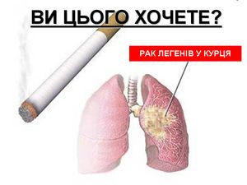
Тютюнопаління та його шкідливі наслідки

Slide 2
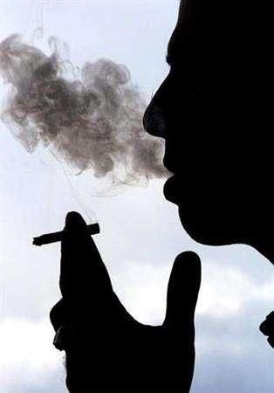
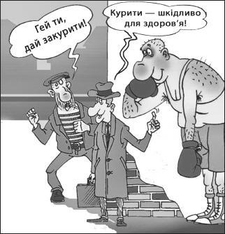
Тютюнопаління - сама найпоширеніша у всьому світі шкідлива звичка, що здійснюється вдиханням різних тліючих рослинних продуктів. Залежність від тютюну внесено в Міжнародну класифікацію хвороб. Нікотин є своєрідним стимулятором нервової системи, що має патологічний вплив на організм, особливо у розвитку ракових хвороб. За статистикою, щорічно від захворювань, спричинених тютюнокурінням у світі помирає понад 4 мільйони людей, в Україні 110 тисяч.

Slide 3
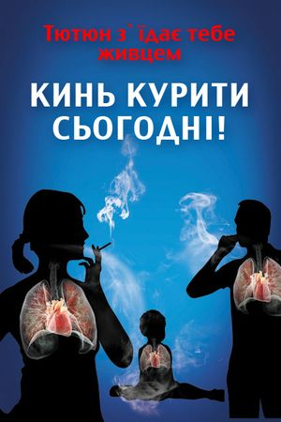
Наслідки куріння пов’язані з арсеналом небезпечних хвороб. Зокрема, ця шкідлива звичка є причиною серцевих приступів, інсультів, хронічних бронхітів, різних видів онкозахворюваннь, особливо раку легень. Адже 11 з 12 хворих, які померли від раку легень були курцями. Серед людей віком 30-40 років, які палять цигарки, інфаркти трапляються в 5 разів частіше , ніж серед тих хто цієї шкідливої звички не має. Викурювання однієї цигарки завдає організмові такої ж шкоди, як і півтора добове перебування на загазованій автомагістралі. Жінки, які палять, у 10 разів частіше залишаються безплідними. Курці страждають від кашлю, задишки, дефектів шкіри.

Slide 4
Фахівці стверджують, що діти в 11-13 років найбільш схильні до куріння. Для них куріння – це форма самовизначення і самоствердження, претензія на дорослість. Тому у віці 15-17 років куріння виступає як вже сформована звичка. Саме у цей період формується репродуктивне здоров я, тому тютюнопаління приносить непоправну шкоду.

Slide 5
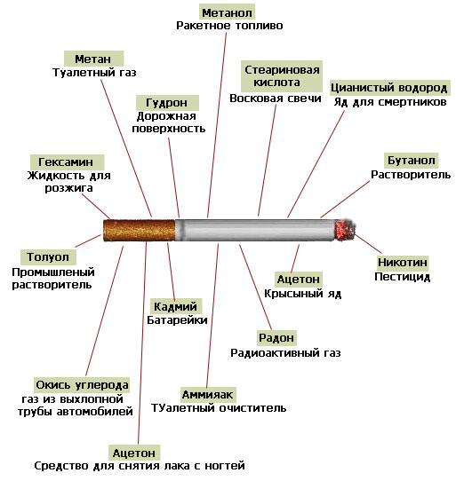
Дим цигарок містить смоли, до складу яких входить понад 4000 хімічних елементів. Відомо, що 43 з них викликають онкозахворювання.

Slide 6
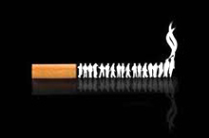
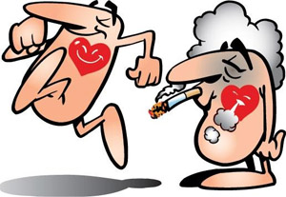
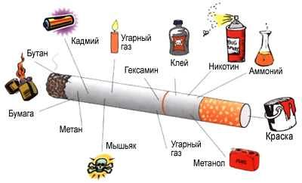
У цигарковому димі також містяться оксиди азоту і вуглецю – отруйні гази. Головним елементом цього диму є нікотин – речовина, яка викликає у людини сильну наркотичну залежність

Slide 7
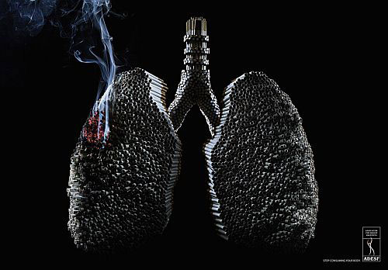
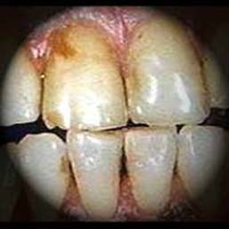
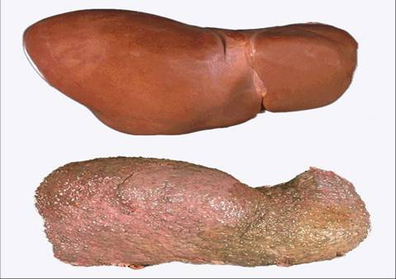
Численні дослідження дають підстави стверджувати, що куріння тютюну є причиною смертності від раку легень у 90% усіх випадків, від бронхіту й емфіземи – в 75%, й від хвороби серця майже 25% усіх випадків.

Slide 8
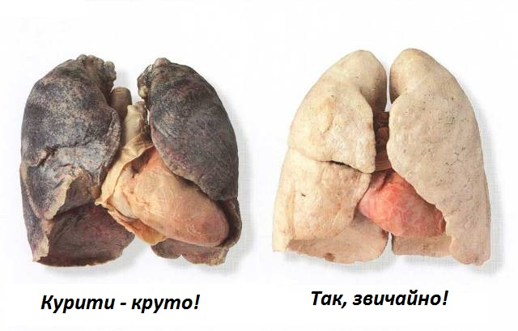
Легені у 80% курців чорного кольору. Приблизно 25% «регулярних» курців сигарет передчасно помирає саме через куріння.

Slide 9
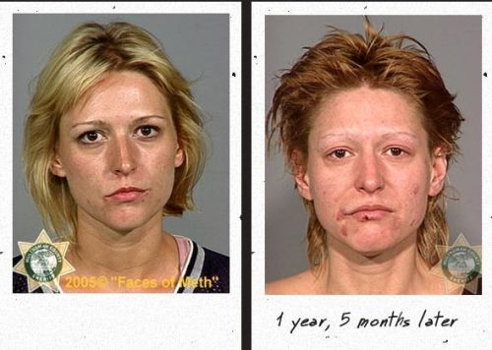
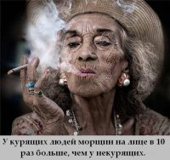
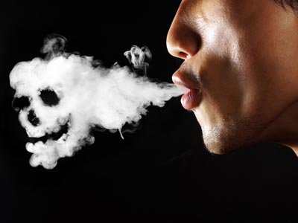
Паління призводить до руйнування головного структурного елементу шкіри - колагену. Втрачає свою еластичність шкіра та слизові оболонки. З’являються зморшки, обличчя набуває вигляду вижатого лимону, голос стає низьким та хриплим.

Slide 10
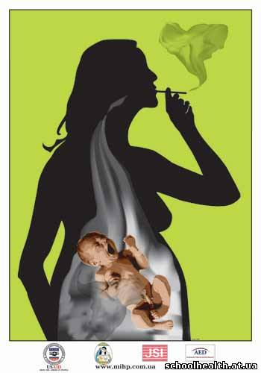
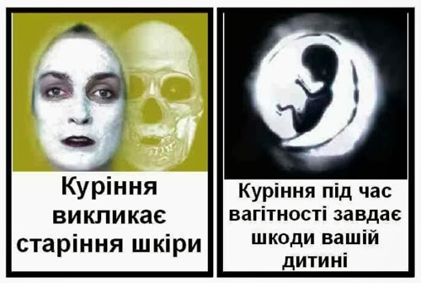
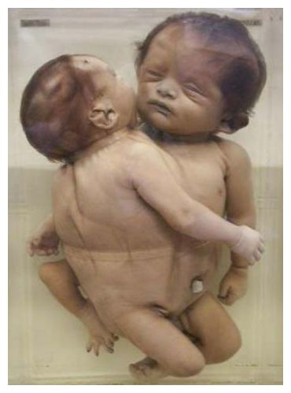
У сім’ях, де вживали тютюн під час вагітності - природжені каліцтва у дітей трапляються вдвічі частіше. Матері, які палили під час вагітності мають дітей з відхиленою від норми поведінкою, ці діти гірше вчаться в школі і частіше розпочинають вживання наркотичних препаратів. Деякі інгредієнти тютюнового диму розчиняються в слині і з нею потрапляють у шлунок, цим самим викликаючи виразку шлунка (у 10 разів частіше) ніж у тих осіб, що не вживають тютюну.

Slide 11
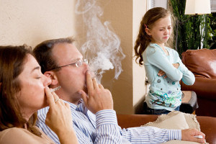
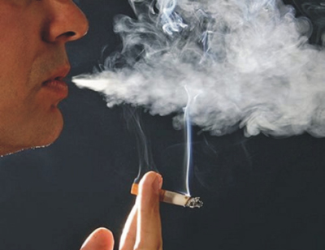
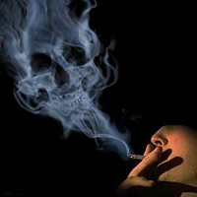
Негативно впливає пасивне тютюнопаління на здоров я оточуючих. Особливо небезпечне пасивне паління для дітей. Тютюновий дим у таких випадках спричиняє головний біль, нездужання, зниження працездатності, швидку втому, загострення верхніх дихальних шляхів. Німецький професор Танненберг підрахував, що у наш час кожні 2-3 години смертельний випадок на мільйон чоловік виникає внаслідок паління.

Slide 12
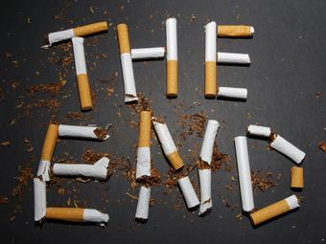
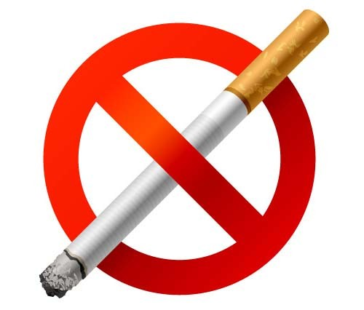
Із кожних 100 курців 53 намагається кинути палити, але лише 13 це вдається. Важливу роль у попередженні тютюнопаління в молодіжному середовищі займають навчальні заклади, які здійснюють системні освітньо-просвітницькі заходи щодо формування позитивної мотивації на здоровий спосіб життя: індивідуальні бесіди з наставником групи, корпоративні години, виставки плакатів, малюнків щодо здорового способу життя, із залученням органів студентського самоврядування організовуються і проводяться різноманітні спортивні змагання та конкурси.

Slide 13
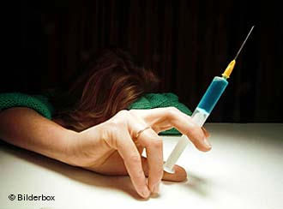
Наркозалежність та її шкідливі наслідки

Slide 14
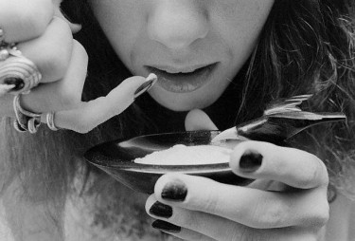
Людина не народжується наркозалежною. Що саме змушує її почати споживання наркотиків? Слово «наркоманія» походить від грецьких слів: narke – заціпеніння, сон; mania – божевілля, пристрасть, потяг. Хода наркоманїї не чутна, а сліди її спочатку непомітні. Але це важка хвороба психіки, яка без лікування веде до повної деградації, руйнування всіх органів і систем людського організму.

Slide 15
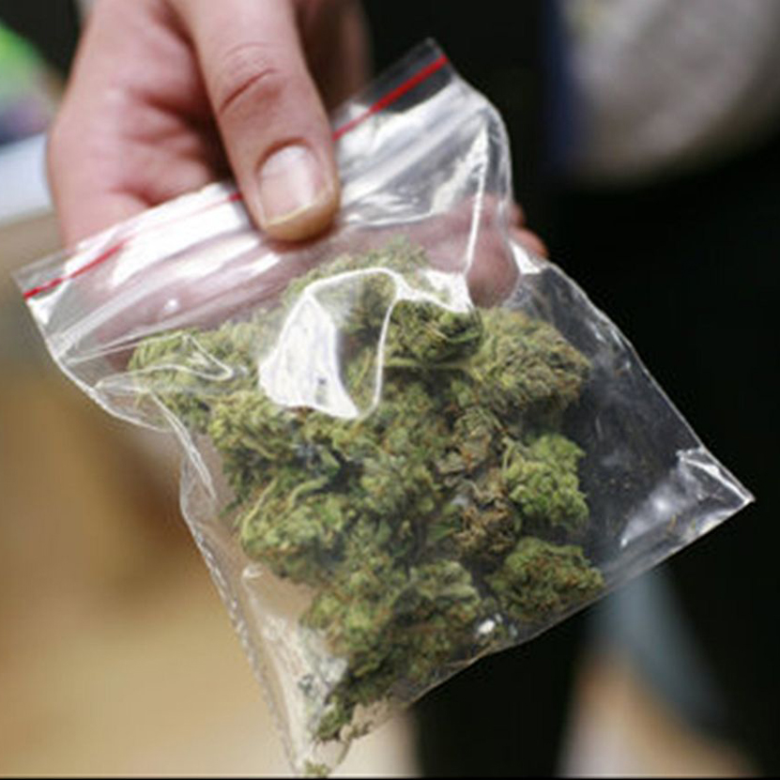
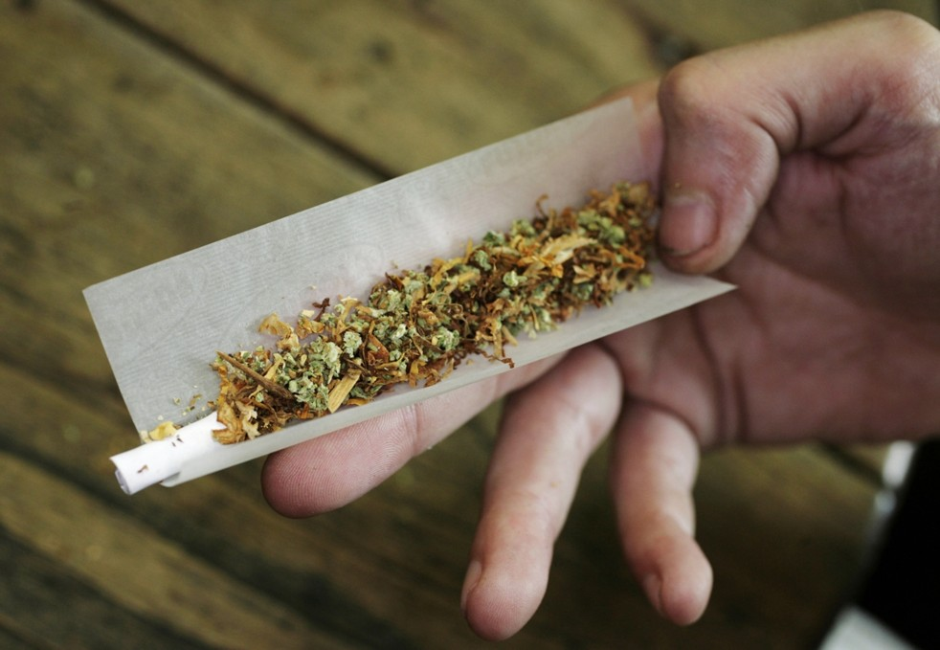
Спроби використання рослин з психоактивними властивостями спостерігалися дуже давно. Ними полегшували стан тяжко і безнадійно хворих людей та вживали при виконанні культових обрядів і ритуалів для досягнення стану містичного екстазу, ейфорії. Перші згадки про наркотики знаходимо в джерелах початку II тисячоліття до н. е. в Греції та на Кіпрі. З висушеного молочка незрілих голівок маку добували опіум та використовували його під час ритуалів на честь бога сновидінь Морфея. Саме мак є першою рослиною, про яку є найдавніша згадка в історії. Його використовували шумери, які жили на землях Месопотамії (сучасний Ірак). На глиняних табличках, які були знайдені багато століть потому в Ніппурі, залишилися записи про використання опіуму.

Slide 16
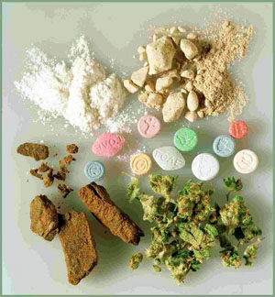
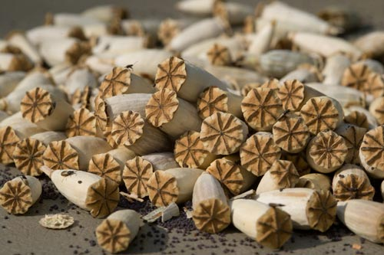
До кінця XII ст. в Європі, за виключенням окремих осередків вживання різноманітних речовин, які мають психоактивні властивості, не було відомо про більшість сильних наркотиків. Саме тоді хрестоносці привезли з Близького Сходу опіум. Перші препарати опіуму мали назву «лаудан». На початку позаминулого століття, у 1805 р., аптекар Зертюрнер виділив перший алкалоїд опіуму і дав йому назву «морфін» саме на честь грецького бога сну Морфея. Трохи пізніше, 1832 р., хімік Робіке виділив із опіуму папаверін.

Slide 17
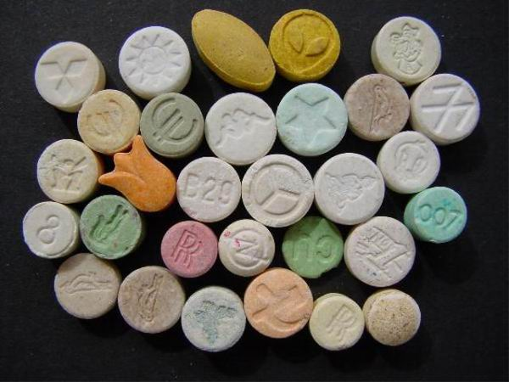
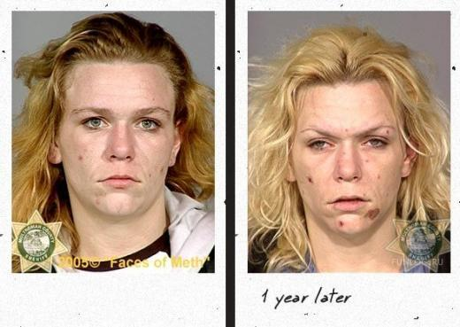
У 1938 р. швейцарський хімік Альберт Гофман синтезував лізергінову кислоту (ЛСД-25), що стало початком масового вживання наркотиків у великих обсягах, яке згодом перетворилося на справжню епідемію. Елементи «наркокультури» поступово увійшли у свідомість українських підлітків та молоді. Серед психоактивних речовин – токсини(клей), транквілізатори та седативні засоби, екстезі, ЛСД, амфетаміни, героїн, галюциногенні гриби, крек, кокаїн. Останнім часом найбільш розповсюджені та «модні» серед молоді синтетичні наркотики: різні види амфетамінів; «екстезі», який вважають легким наркотиком. Але треба пам’ятати, що легких наркотиків не буває.

Slide 18
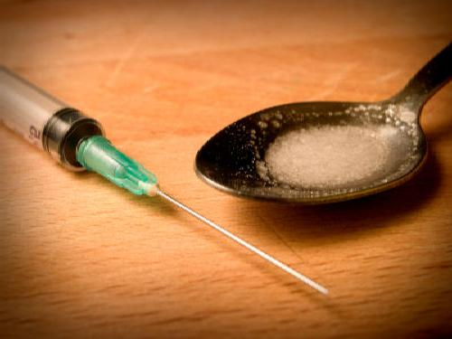
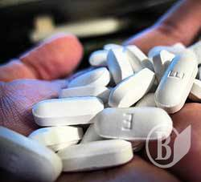
Наркоманія - це хворобливий потяг до наркотичних речовин, уживаним різними способами (ковтання, вдихання, внутрішньовенна ін'єкція) із метою домогтися одурманюючого стану. Схожу дію роблять також деякі лікарські препарати, не віднесені до розряду наркотичних. Зловживання ними можна назвати ліки манією. Усі застосовувані одурманюючі речовини (як дійсні наркотики, так і інші препарати рослинного чи походження одержувані хімічним шляхом) - сильні отрути, тобто токсини, тому прагнення до одурманюючого стану за допомогою ненаркотичних речовин варто було б назвати, як уже прийнято, токсикоманією.

Slide 19
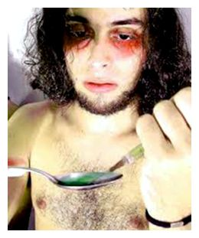
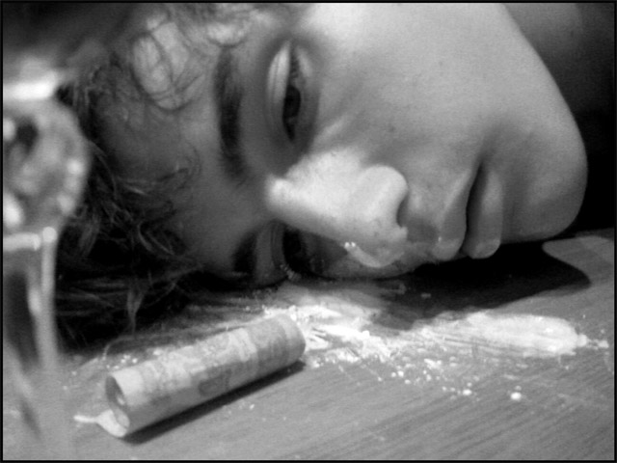
Справжня наркоманія серед молоді зустрічається рідко, тому що дійсні наркотики дорогі й важкодоступні. Молоді люди, що пристрастилися до наркотичного дурману, звичайно, вживають більш доступні чи речовини ж готують кустарним способом різні наркотичні препарати з маку. Не має значення, як називати це лихо - чи звичкою хворобливим пристрастям, хоча звичку перемогти легше. Звичка. У цьому випадку людина, хоча і відчуває сильне бажання прийняти наркотик, але ще не випробує нездоланної фізичної потреби. Йому ще не треба збільшувати дозу прийнятої наркотичної речовини. У цьому випадку ще немає фізичної залежності. Звичка до наркотиків через якийсь час перероджується у хворобливий потяг. Це вже що далеко зайшов стан, коли не припиняється сильна потреба в прийомі наркотиків, викликана психічною й фізичною залежністю від них, виникає необхідність постійно збільшувати дози, отруюючи організм.

Slide 20
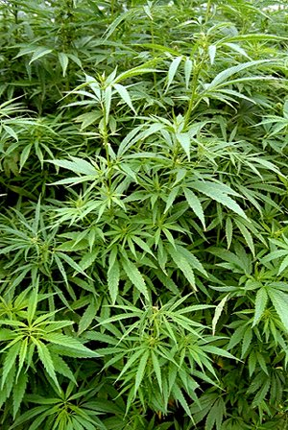
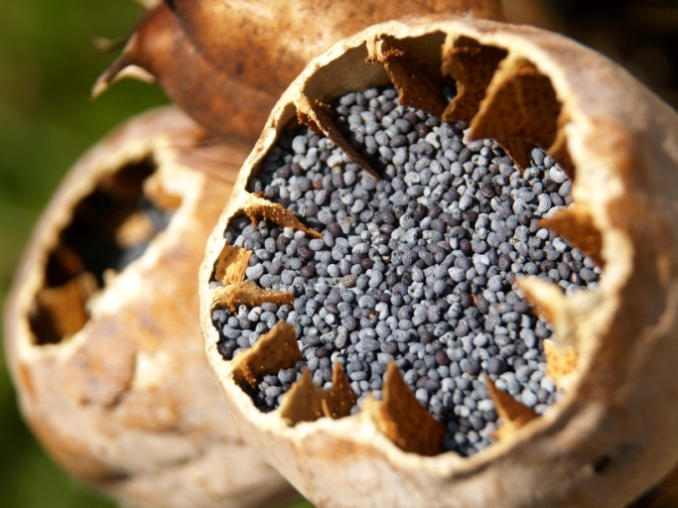
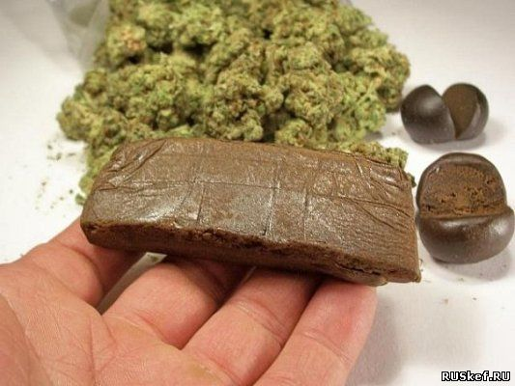
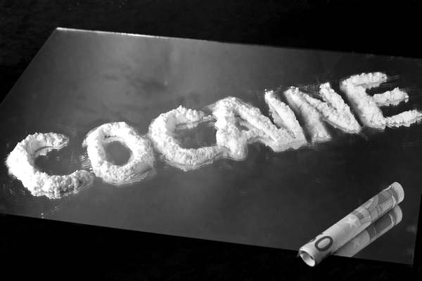
Список речовин, здатних викликати токсикоманії дуже великий і розширюється по мірі синтезу нових лікарських препаратів.
Найпоширенішими видами наркоманії є алкоголізм (пристрасть до напоїв, що містять етиловий спирт) і тютюнопаління (пристрасть до нікотину).
Також поширене вживання наркотиків на основі конопель (гашиш, маріхуана), маку (опіум, морфін, героїн), коки (кокаїн) та багатьох інших.

Slide 21
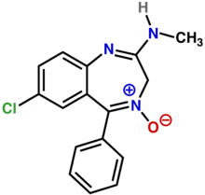
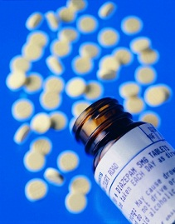
Бензодиазепіни. Найбільше часто з немедичною метою приймають нитразепам, диазепам, феназепам, нозепам. Доза, необхідна для досягнення ейфорії, на початкових рівнях перевищує терапевтичну в кілька разів. Похідні бензодиазепіна добре всмоктуються в травному тракті, утворять нестійкі зв’язки. Максимальна концентрація в крові при переральном уведення препарату цієї групи спостерігається через 3 години після прийому. Період напіввиведення - близько 40 годин. Метаболичні перетворення відбуваються в печінці за допомогою ферментів мембран цитоплазматичного ретикулум. З організму бензодиазепіни виводяться із сечею (60 %) і з калом (20 %), інше метаболізірується.

Slide 22
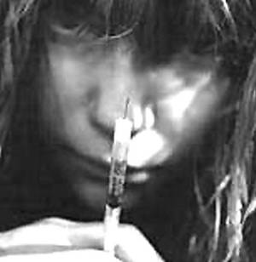
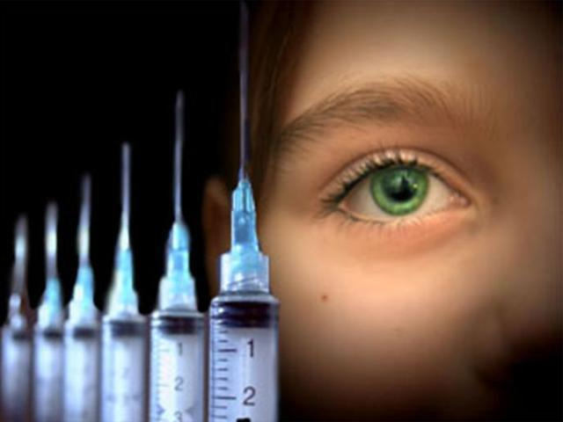
В Україні підліткова наркоманія характерна для великих міст, проте років до сімнадцяти частина «освічених» стрімко зростає. Пробували наркотик 29% юнаків і 12% дівчат. Як правило, це марихуана чи гашиш. – елементи молодіжної субкультури, як стверджують спеціалісти – наркологи. Соціологи підтверджують, що підлітки, які палять, рано чи пізно спробують і “косячок”.

Slide 23
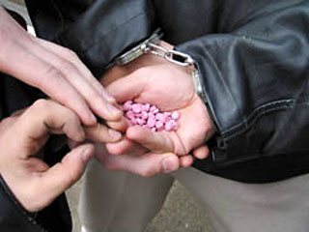
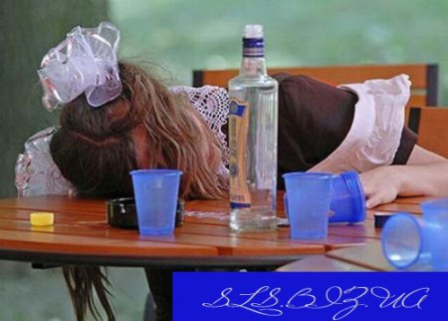
До того ж підлітки вважають легкодоступними марихуану, гашиш, інгалянти (клей, розчини), і доступність ця зростає. 4% хлопців і 2% дівчат як місце можливої покупки наркотику назвали школу (чи інший навчальний заклад). Якщо 2000 року шкідливими для здоров’я марихуану й екстазі вважали 76,4% підлітків 15—16 років, то сьогодні — лише 64%.

Slide 24
Боротьба з наркоманією ведеться, передусім, на законодавчому рівні: практично в усіх країнах передбачені жорсткі кримінальні санкції за виробництво і розповсюдження наркотичних речовин. Тим часом, силові заходи не усувають причин наркоманії. Величезне значення має широка пропаганда здорового стилю життя, життя без наркотиків. Але більшість дослідників проблеми все ж схиляються до думки, що набагато дійовіше (й важче) забезпечити в суспільстві соціальні умови, що не сприяли б зловживанню наркотиками. Особливо це стосується головної групи ризику — молоді.

Slide 25
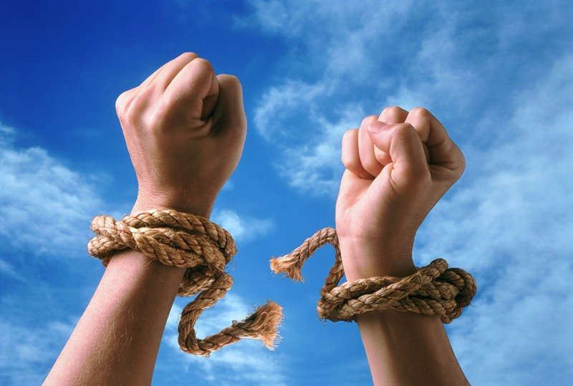
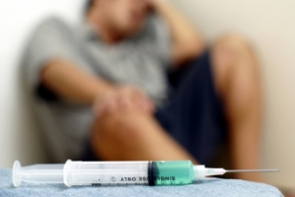
Лікування наркоманії в більшості випадків не приносить успіху. Застосовувані в спеціалізованих клініках методики дійові лише при активній позиції самого хворого. Але й у таких випадках після одужання частими є рецидиви. Також були марними всі зусилля по боротьбі з виробництвом і збутом наркотиків.
Ще одним способом лікування наркоманії є християнські реабілітаційні центри. Вони також не дають гарантії позбавлення від наркотичної залежності, але зафіксовано випадки звільнення, коли попереднє медичне лікування не дало результатів. Таких центрів на території України є сотні. Хворі у таких центрах мають певний розпорядок дня, в якому значну частину займає молитва і вивчення Слова Божого (що є центральною частиною процесу лікування).

Slide 26
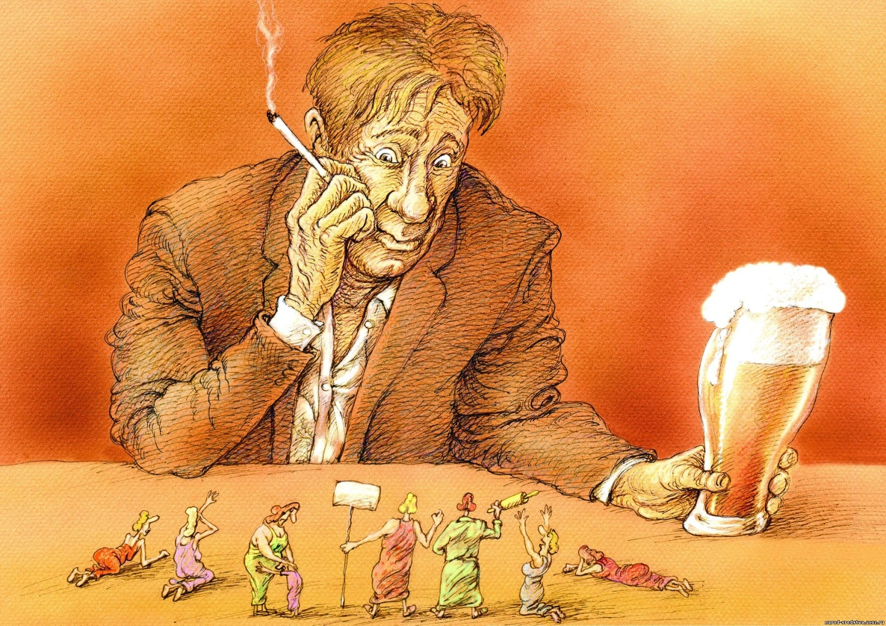
Алкоголізм та його шкідливі наслідки

Slide 27
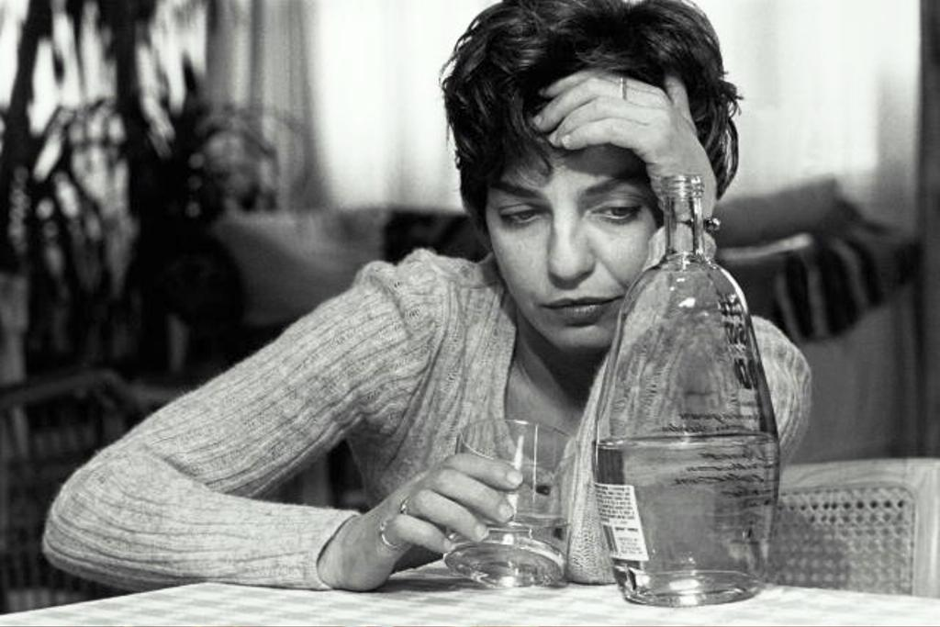
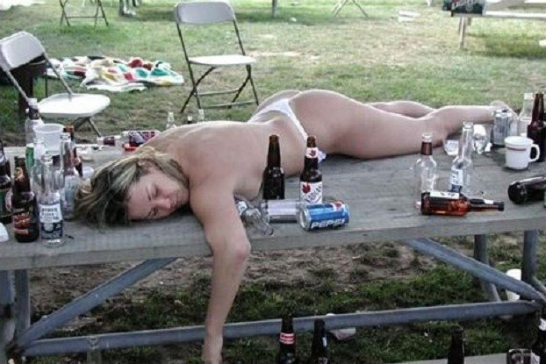
Алкоголі́зм — захворювання, що викликається систематичним вживанням алкогольних напоїв, що характеризується патологічним потягом до них, призводить до психічних і фізичних розладів та порушує соціальні стосунки особи, яка страждає цим захворюванням. Найважчою стадією є синдром фізичної залежності від алкоголю, при якому раптове припинення його вживання може викликати такі абстинентні симптоми, як тремор, страх, галюцинації або марення (див. Біла гарячка)

Slide 28
З точки зору медицини, алкоголізм - це захворювання, викликане тягою і регулярним зловживанням спиртним, що приводить до алкогольної поразки внутрішніх органів і, як наслідок, розпадом психіки.

Slide 29
Загальноприйнятним вважати, що вживати алкоголь - ще не значить бути алкоголіком. Процесу алкоголізації населення сприяють як історично обумовлені причини вживання алкогольних напоїв (свята, народження дитини, підвищення по службі, весілля і т. п.), так і соціальні (безробіття, сімейні сварки, негаразди на роботі). Механізм "втягування" в регулярний прийом спиртного проходить, як правило, з наростанням. У юнацькому віці все починається з невеликих доз алкоголю - пляшка або дві пива, щось міцніше на всю компанію з періодичністю один -два раза на тиждень. Природа наростаючої залежності така, що поступово зростає як кількість алкоголю, що вживається, так і частота узливань.

Slide 30
Надмірне вживання спиртного, радісне збудження від передчуття чергової вечірки, неможливість зупинитися після вживання невеликих доз алкоголю - це вже перша стадія алкоголізму! Похмільний синдром в ній виражений поки що слабо, блювотний рефлекс, що виникає у всіх нормальних людей при передозуванні алкоголю, практично відсутній. Можливість самостійно подолати наростаючу залежність збережена (за умови зміни обстановки, зміни життєвих пріоритетів і т. п.). Ця стадія, залежно від індивідуальних фізіологічних можливостей організму, може протікати від п'яти до десяти років, але рано чи пізно переходить в другу стадію алкоголізму.

Slide 31
Друга стадія алкоголізму характеризується
похмільним синдромом, який примушує алкоголіка кожний ранок починати зі вживання алкоголю для «лікування» хворобливої абстиненції. Посилюються ознаки соціальної деградації, по причині непробудного пияцтва загублена робота, останні залишки пошани в сім'ї, або вже відбулося розлучення. В компанії собі подібних у хворого наростає тривалість і частота запоїв, тривалість «світлих» днів поступово зводиться до нуля і настає третя стадія.

Slide 32
Третя стадія алкоголізму - це важка ноша самого алкоголіка. Фізичне і душевне здоров'я зруйновано настільки, що прийнятий алкоголь ніякого полегшення не приносить. Внаслідок того, що вже повністю отруєні мозок, нирки, печінка, насилу працює серце, дози спиртного зменшуються, хворі схильні вживати його потроху, постійно і, як правило, в гіркій самотності. Величезна швидкість падіння в безодню відчаю і безвихідності супроводжується букетом захворювань внутрішніх органів. Логічний результат цієї стадії відомий

Slide 33
Общетоксична дія
Мембраноразрушающее дія. Етиловий спирт порушує стан мембран, змінюючи структуру билипидного шаруючи, змінюючи тим самим їхня проникність, грубо порушує систему трансмембранного транспорту.
Патогенна дія продуктів метаболізму етилового спирту: Після проходження гематоэнцефалического бар'єра сивушні олії й ацетальдегід підсилюють вивільнення, взаємодіють з дофамином і нір адреналіном, роблячи психостимулирурующее і галлюциногенное вплив.
Зміна метаболізму: Змінюється жировий обмін - активується липогенез, синтез холестерину.
Підсумок :атеросклероз, жирова дистрофія печінки. Ингибируется цикл Кребса, знижується глюконеогенез, що сприяє гипогликемии. Блокується синтез білка, у результаті чого розвивається гипопротеинемия.

Slide 34
Ефекти впливу на ЦНС:
Виділяють дві фази дії алкоголю на ЦНС:
Фаза порушення, характеризується ейфорією, відчуттям бадьорості і припливу сил, розгальмуванням, зниженням самокритичності. Під час цієї фази порушується метаболізм нейронів Кори Головного Мозку (КГМ), знижується кількість серотонина, підсилюється виділення адреналіну, нір адреналіну, дофамина, що у цю стадію активно метаболизируются; активується ендогенна опиоидергическая система: відбувається виділення энкефалинов, эндорфинов, завдяки змінюється світовідчування людини.
Фаза гноблення, ейфорія змінюється дисфорией, причиною тому зниження метаболізму нір адреналіну і дофамина, підвищена концентрація яких викликає гноблення ЦНС і депресію.

Slide 35
Вживання алкогольних напоїв викликає у людини стан ейфорії, душевного задоволення, зняття стресу. Це пояснюється дією алкоголю на мозок - гальмуються його центри, пов'язані з формуванням емоцій. Оп'яніння організму викликає етиловий спирт С2Н2ОН (етанол). Частина випитого алкоголю виводиться із організму через шкіру, а частина надовго залишається в організмі. В мозковій тканині алкоголь затримується 15 днів. Він негативно впливає на функції і структуру всіх органів і систем

Slide 36
Особливо небезпечне отруєння організму викликають спиртні напої домашнього чи кустарного приготування. Наприклад в самогоні є такі отрути, як метиловий спирт, ефіри, фурфурол, сивушні масла. Метиловий спирт дуже токсичний. В домашніх умовах він не відділяється від винного, має такий самий запах і смак, розчиняється у воді горить синім полум'ям. Метил викликає оп'яніння з головокружінням, втратою свідомості, може викликати втрату зору. Ефіри - це наркотичні речовини з гірким неприємним запахом. Фурфурол паралізує дихальні шляхи людини, а сивушні масла викликають отруєння з головними болями і станом пригніченості.

Slide 37
Алкогольним оп'янінням називають грубе порушення нормальної функції головного мозку. Спочатку оп'яніння порушує діяльність кори великих півкуль головного мозку, яка забезпечує всіх психічні функції, а потім і інші відділи центральної нервової системи.
Вживання навіть невеликих доз спиртного, затруднює передачу нервових імпульсів, призводить до розладу активного мислення.
Розрізняють три ступені гострого алкогольного оп'яніння: початкову, середню і важку.

Slide 38
Початкова ступінь оп'яніння виявляється у відчутті тепла, легкого головокружіння. Поведінка людини майже не змінюється, але з'являється самовпевненість. Посилюється серцебиття, розширюються зіниці, судини лиця. Зовнішні рухові розлади не помітні, але координація рухів дещо порушується, уповільнюється реакція на зовнішні подразники.

Slide 39
При вживанні великої кількості алкоголю наступає середня ступінь оп'яніння, П'яний нервується, йому властиві спалахи гніву, озлобленості, буяння, він тратить почуття відповідальності за свої вчинки, прихильний до вихваляння і агресії. Часто в такому стані людина порушує громадський порядок, здійснює хуліганські вчинки і навіть злочини. Порушується координація рухів, тому, з такими людьми часто трапляються нещасні випадки на виробництві, на вулиці і в побуті. Після отверезіння, проявляється в'ялість, сонливість, головний біль.

Slide 40
Важка ступінь оп'яніння наступає при вживанні великої дози алкоголю. Для цього стану характерні дві фази: збудження і гальмування. В першій фазі мова стає невиразна, рухи некоординовані, вчинки беззмістовні, не рідко агресивні. Фази гальмування проявляється у в'ялості, сонливості і закінчується глибоким наркотичним сном. В такому стані людина не реагує навіть на сильні больові подразники, вона може заснути на вулиці, а в холодну пору року замерзнути. Після пробудження людина майже не пам'ятає, що з ним було, появляється сильне бажання випити ще. У людини можлива нудота, блювота і інші признаки отруєння.

Slide 41
Внаслідок неодноразового прийняття алкогольних напилків у людини закріплюється умовний рефлекс. Після забуття і пробудження у п'яниць наступає важкий стан похмілля, симптоми якого знімаються при повторному вживанні спритних напилків. Це головна ознака хронічного алкоголізму. Вона супроводжується синдромом астенії - втомою, непрацездатністю. Організм хворий, але алкоголі не усвідомлює своєї хвороби і її причини.

Slide 42
Хронічний алкоголізм, або алкогольна наркоманія, - хвороба, при які у людини появляється неймовірний потяг до спиртних напоїв, спостерігається симптоми астенії і абстиненції та інші алкогольні розлади. Самопочуття алкоголіка дуже пригнічене, він невпевнений в собі, часом кається, лякається. Характер різко погіршується, сон короткочасний і поверхневий, він бачить жахливі сни. Водночас підвищується опірність організму до алкогольного отруєння. В стадії побутового п'янства звичайні дози алкоголізму вже недостатні. Ще одна ознака алкоголізму - ослаблення захисних рефлексів - блювоти, нудоти, слиновиділення. При вживанні великих доз алкоголю спостерігається галюцинації, гострі психози, втрата пам'яті. З'являється нестійкий мотив поведінки, хворий здійснює вчинки, не властиві йому раніше. В минулому щирий, милосердний, добрий чоловік стає рівно душним, аморальним, озлобленим. У алкоголіка відсутня ціле направленість. Він ніколи не доводить розпочату справу до кінця.

Slide 43
В останній стадії алкоголізму різко знижується опірність до великих доз алкоголю. Хворі почувають себе погань, у них порушується кровообіг, з'являються гострі розлади серцево-судинної системи, печінкова недостатність. По зовнішньому вигляді вони нагадують хворих, яким властива психічна і соціальна деградація.

Slide 44
а) Спиртні напої подразнюють слизову оболонку шлунку. Шлунковий сін виділяється з невеликою кількістю ферментів і високою місткістю соляної кислоти. Подразнюючи слизову оболонку шлунку, він разом зі спиртом стимулює відчуття апетиту. Спирт обезводнює клітини, викликає запалення і ущільнення тканин, при цьому засвоєння вітамінів затрудняється. І п'яниць порушується вуглеводний обмін. Білки, вітаміни і мікроелементи поступають в організм з недостатній кількості. Порушуються функції травлення.

Slide 45
Алкоголь негативно діє на ферменти травлення, засвоєння їжі різко погіршується. Запалюється слизова оболонка шлунку, що призводить до гастриту, запалення підшлункової залози - панкреатиту. Постійне вживання алкоголю призводить до гострого або хронічного гастриту, що супроводжується різким болями, почуттям печії, неприємним запахом з рота, головними болями. У алкоголіків пропадає апетит, вони п'ють, не закусуючи, а це дуже виснажує організм. Алкоголь всмоктується в кров. Кров із ємністю алкоголю поступає до печінки.

Slide 46
Порушується вуглеводний обмін. Це спричинює запалення печінки - гепатит і загальне отруєння організму. Застій жовчі понижує робото-здатність організму. Заключним етапом хронічного алкогольного отруєння печінки являється цироз - важка невиліковна хвороба. Алкоголь поступово руйнує секреторні і рухові функції травлення в результаті чого виникає вітамінно білкова недостатність.

Slide 47
Б) Після всмоктування в кров і проходження через печінку, алкоголь попадає в загальний кровообіг, шкідливо діє на судини і серце.
Наукові дослідження доказують, що у алкоголіків дуже швидко і тяжко пошкоджується сердечно-судинна система. Захворювання органів кровообігу зустрічаються у них у 20 разів частіше, ніж у непитущих. Часте вживання алкоголю призводить до переродження серцевого м'язу.

Slide 48
Алкоголь підвищує звертання крові, що спричинює утворенню тромбу, внаслідок чого відбувається омертвіння тканини (некроз). Алкоголь викликає паталогічні процеси не тільки в серці, але і в артеріях та судинах. Вживання спиртного спричинює розширення судин, запалення суди - тромбофлебіт. Кожний випитий келих підвищує артеріальний тиск, що є причиною багатьох серцево-судинних захворювань.

Slide 49
В) Алкоголь впливає на нервову системі людини, а через неї на загальний стан організму.
Найбільше від алкогольної інтоксикації терпить мозок (кора великих півкуль). У алкоголіків мозок зменшується в об'ємі. Токсичне враження головного мозку проявляється не тільки в гострих і хронічних деградації особистості. Особистість стає примітивною, понижується її ініціативність, погіршується пам'ять: все гірше запам'ятовується нове, пригадується старе. Розлади пам'яті можуть бути такі, що хворий стає повним інвалідом.

Slide 50
Виникають різні форми алкогольних психозів, слухові і зорові галюцинації, розлади свідомості, небезпечні вчинки. Хворий в стані алкогольного психозу небезпечний для оточуючих, часто себе пошкоджує, схильний до самогубства. Алкоголікам властивий поліневрит. Поліневритом називається запалення периферичних нервів. Найчастіше пошкоджуються ноги. Спочатку з'являються неприємні поколювання, потім свербіж, чубиться чутливість. М'язи стають в'ялими, стопи звисають і хворий не може ходити. Алкогольний поліневрит супроводжується психічними розладами. Алкоголіки середнього віку часто хворіють поліенцефалітом. Це важке захворювання характеризується порушенням мови, ходу підвищенням температури, провалами пам'яті, галюцинаціями, втратою свідомості. Алкоголіки переважно погано сплять, якщо не вип'ють відповідної дози спиртного. Їм сняться жахи, погрози, замахи, переслідування.

